Slide 1
Региональный слет инструкторов по физической культуре дошкольных
образовательных организаций Ярославской области
Фестиваль ГТО «Одна семья – одна команда»

Slide 2
Цель Фестиваля
- привлечение различных категорий населения к
систематическим занятиям физической культурой и спортом
Задачи Фестиваля
- популяризация комплекса ГТО среди различных возрастных
групп населения
- повышение уровня физической подготовленности населения
- пропаганда традиционных семейных ценностей,
здорового образа жизни
- создание условий, мотивирующих к занятиям физической
культурой и спортом
- поощрение семей, показавших лучшие результаты по
выполнению нормативов испытаний (тестов) комплекса ГТО

Slide 3
Организаторы Фестиваля
Департамент образования мэрии г. Ярославля
Управление по физической культуре и спорту мэрии
г. Ярославля
Региональный центр тестирования ВФСК ГТО –
некоммерческое партнёрство «Спортивный Клуб
«Буревестник-Верхняя Волга»
Участники Фестиваля
МДОУ «Детский сад №№ 2, 54, 81, 109, 126, 130, 183, 222,
228, 235»

Slide 4
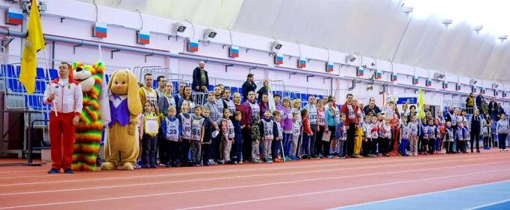
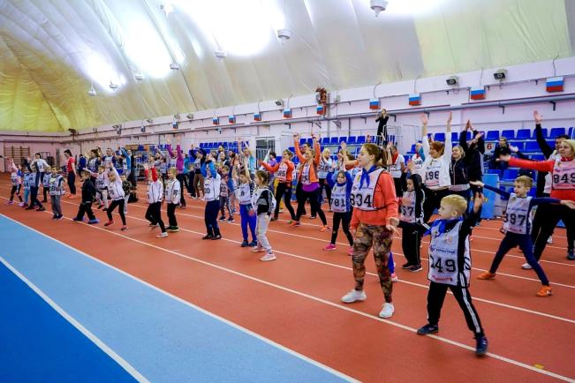
Открытие фестиваля

Slide 5
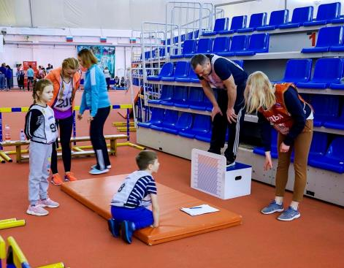
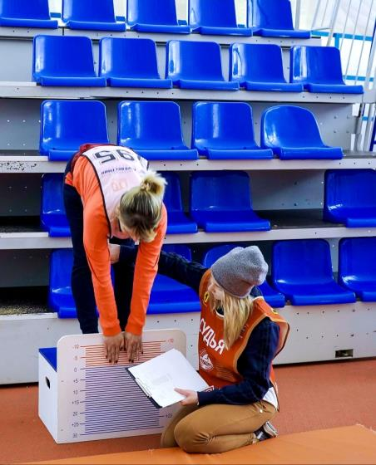
Наклон вперед из положения стоя с прямыми ногами

Slide 6
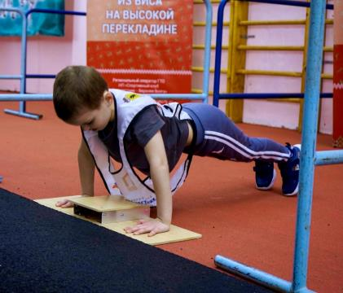
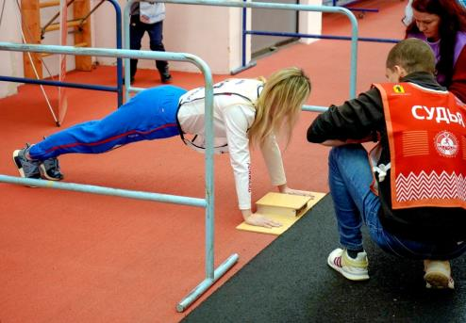
Сгибание и разгибание рук в упоре лежа на полу

Slide 7
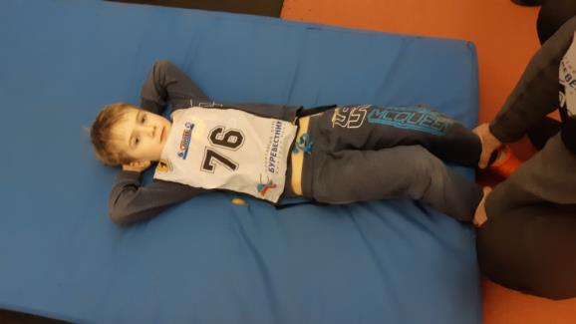
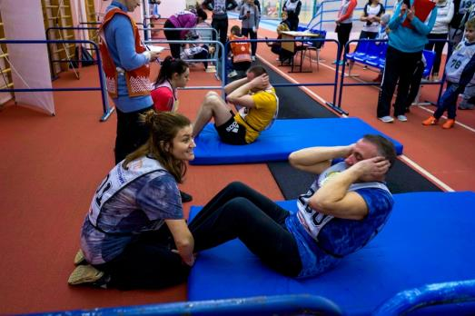
Поднимание туловища из положения лежа на спине

Slide 8
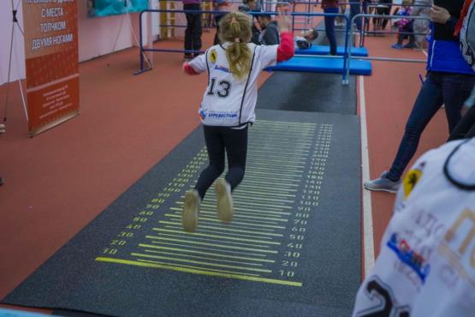
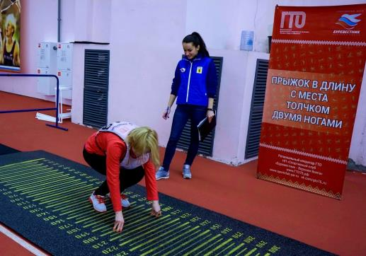
Прыжок в длину с места

Slide 9
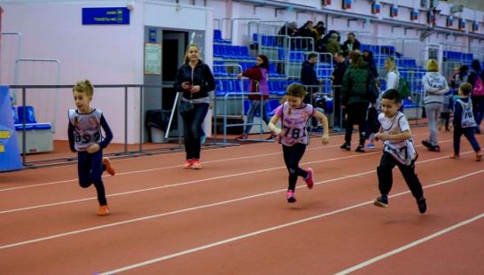
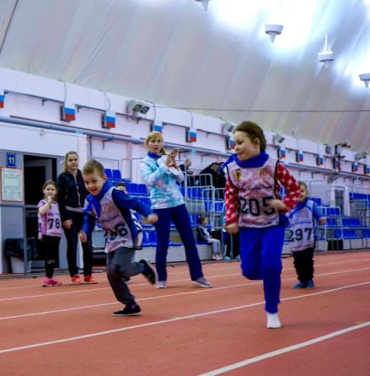
Бег на 30 метров

Slide 10
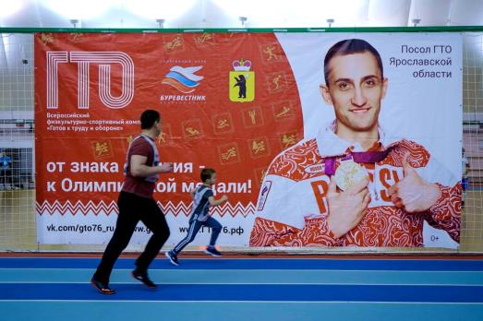
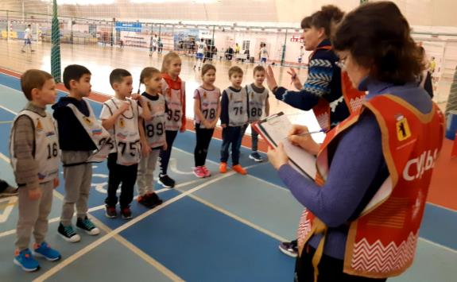
Смешанное передвижение на 1 километр

Slide 11
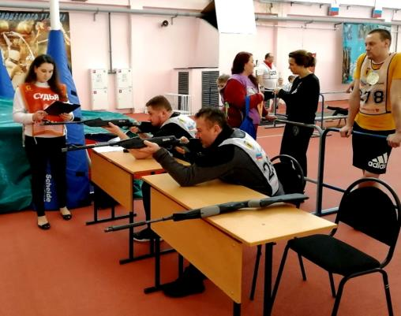
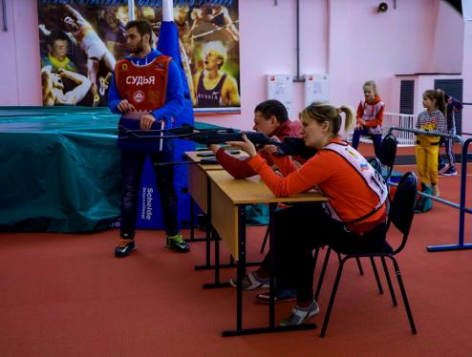
Стрельба из пневматической винтовки

Slide 12
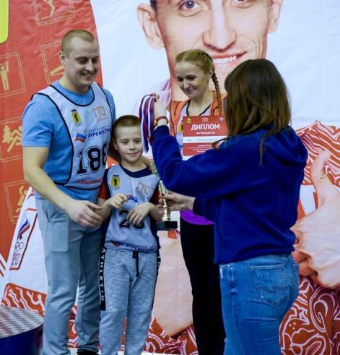
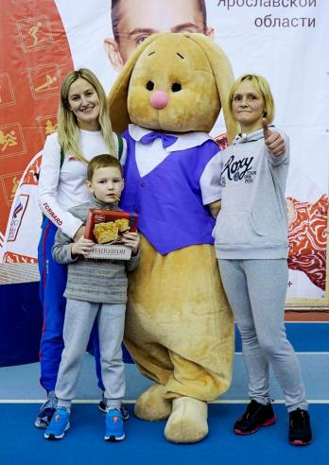
Награждение

Slide 13
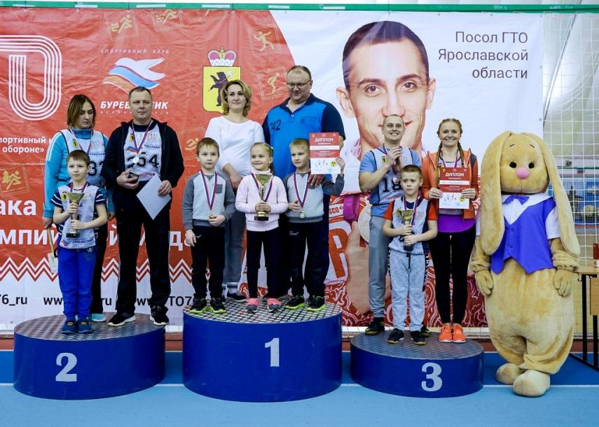
Награждение

Slide 14
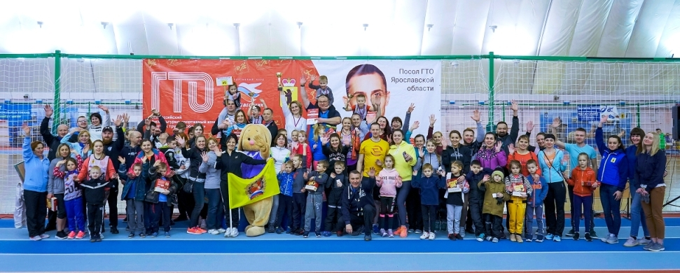
ГТО – ЭТО Я! ГТО – ЭТО ТЫ!
ГТО – ЭТО БУДУЩЕЕ НАШЕЙ СТРАНЫ!

